Slide 1

Corso di Laurea Magistrale in Ingegneria Informatica
Progetto Esame:
Sistemi Distribuiti e Cloud Computing
Relatori:
Prof. Domenico Talia
Prof. Loris Belcastro
Candidato:
Ivan Scuderi 216635
Anno Accademico 2020-2021

Slide 2


Sviluppo di un sistema per analisi di dati su un dataset di post geotaggati estratti dalla piattaforma
Obiettivo

Slide 3











Tecnologie Utilizzate:
Backend
Frontend
Architettura composta dai due moduli

Slide 4
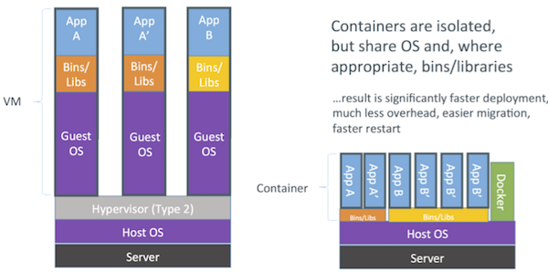
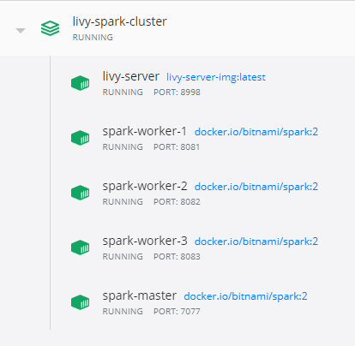
Il modulo Backend: Docker
Soluzione software per la virtualizzazione che permette di effettuare la costruzione ed il deploy di unità standardizzate chiamate container
container impiegati
per lo sviluppo del progetto

Slide 5
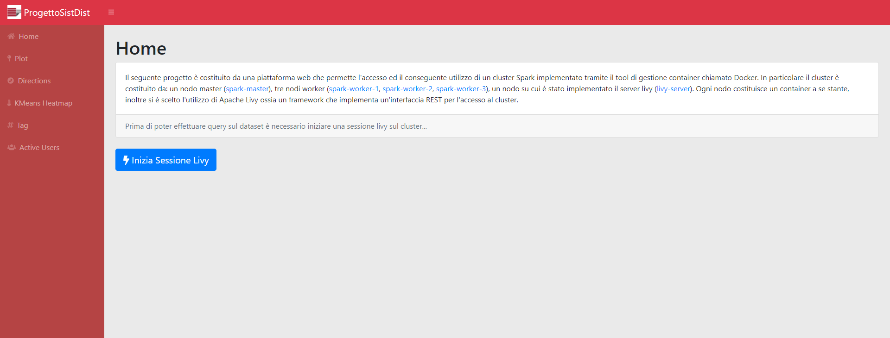
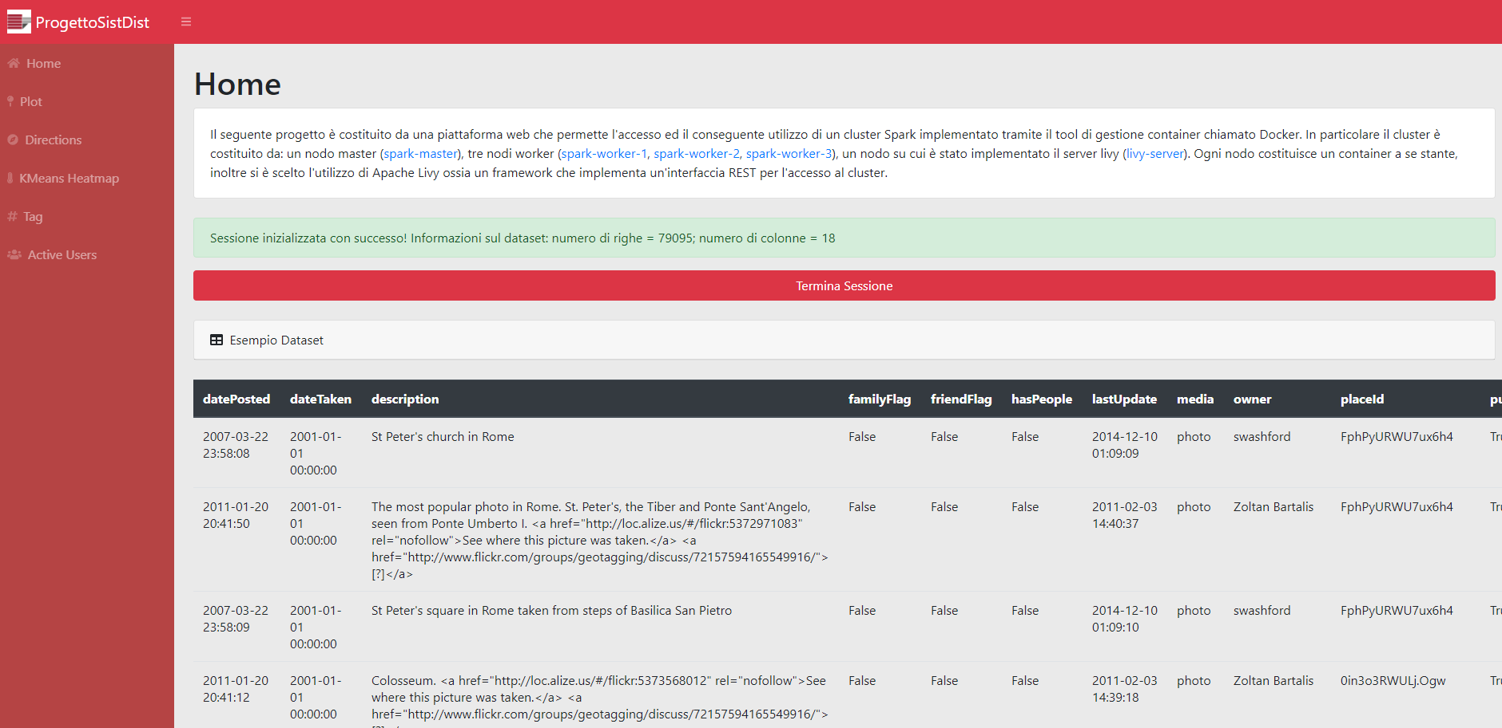
Funzionamento
1° STEP:
Iniziare una sessione Livy sul cluster Spark
Panoramica del dataset e terminazione della sessione

Slide 6
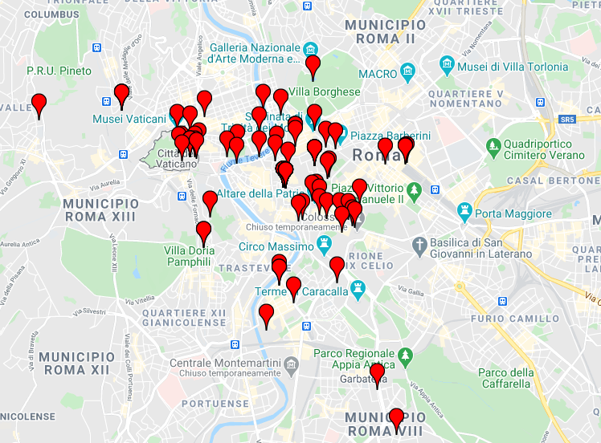
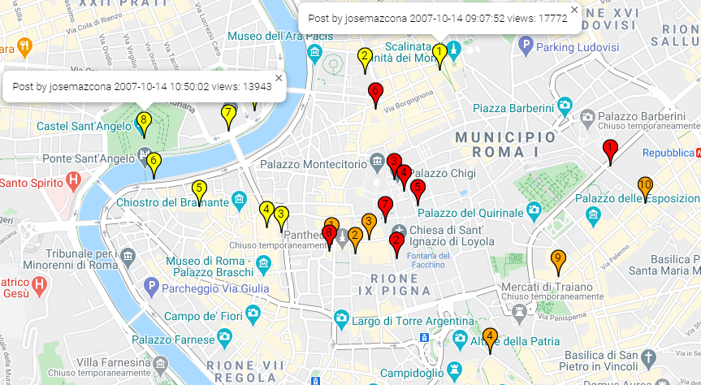
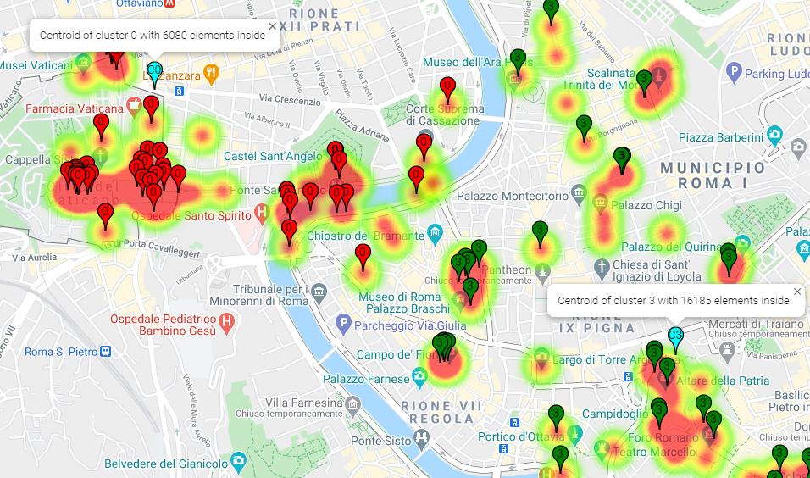
Interrogazioni sui Dati
Plot
Query che sfruttano le info di geolocalizzazione
Directions
KMeans
Heatmap

Slide 7
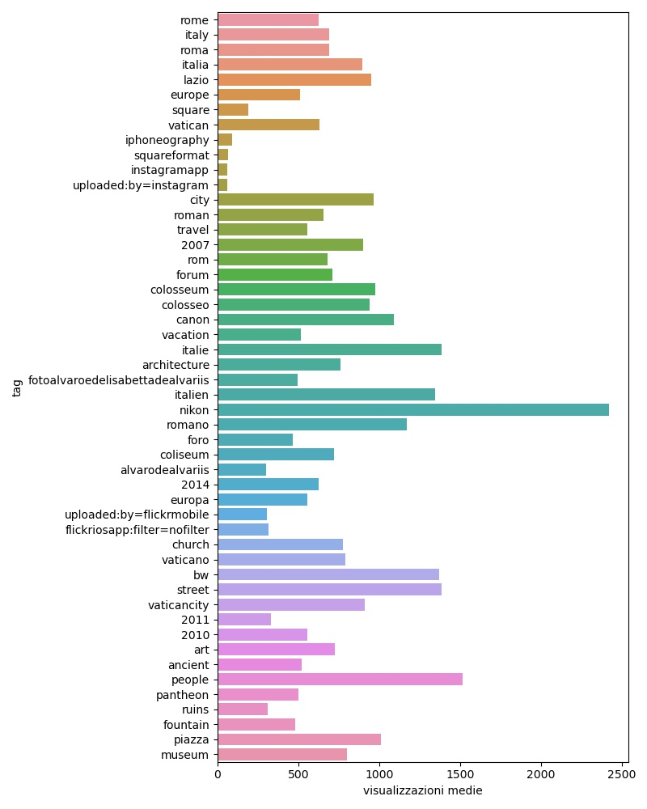
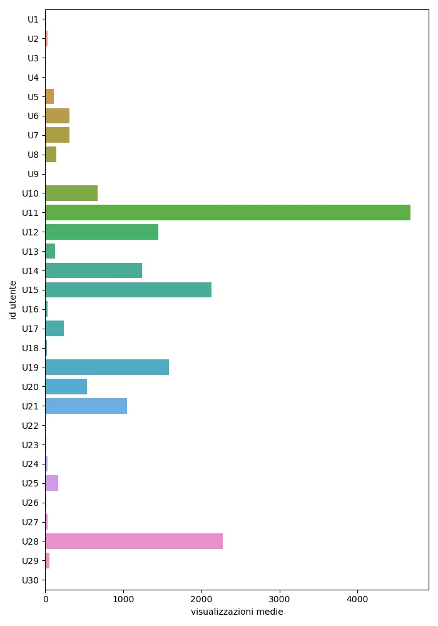
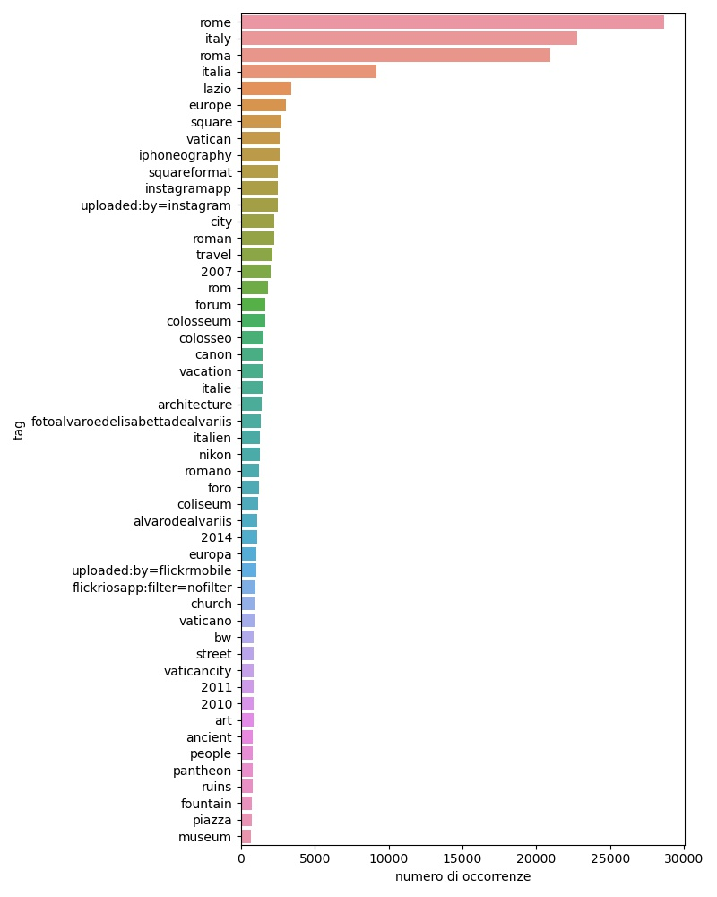
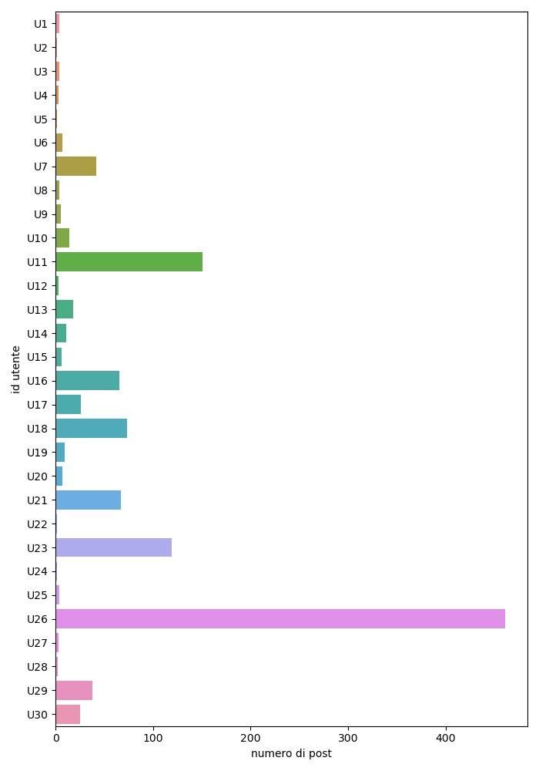
Interrogazioni sui Dati
Active
Users
Tag

Slide 8
Grazie Mille Per L’Attenzione

